Slide 1
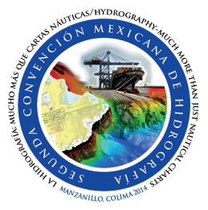
CONVENCIÓN MEXICANA DE HIDROGRAFÍA.
Diciembre de 2016.

Slide 2
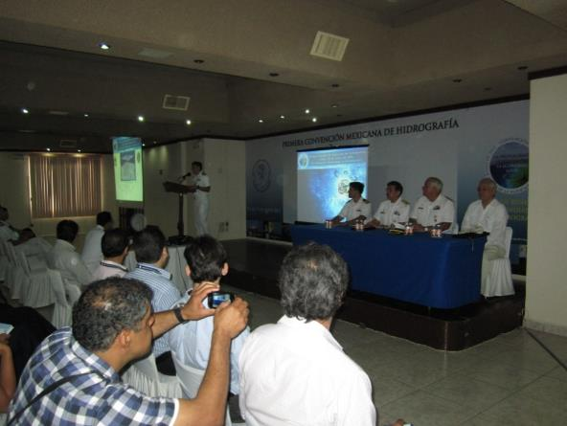
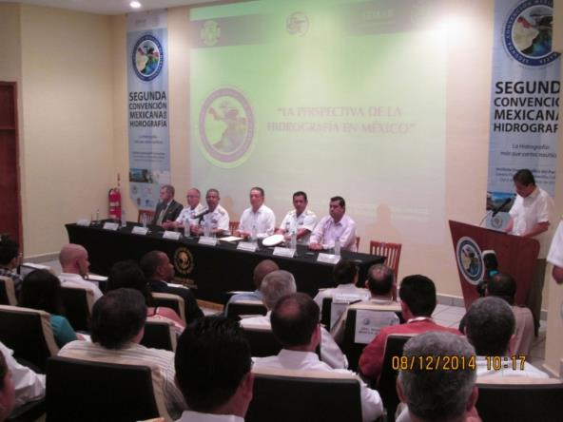
Convención Mexicana de Hidrografía
Por acuerdo del C. Almirante Secretario de Marina, la DIGAOHM, organiza la Convención Mexicana de Hidrografía.

Slide 3
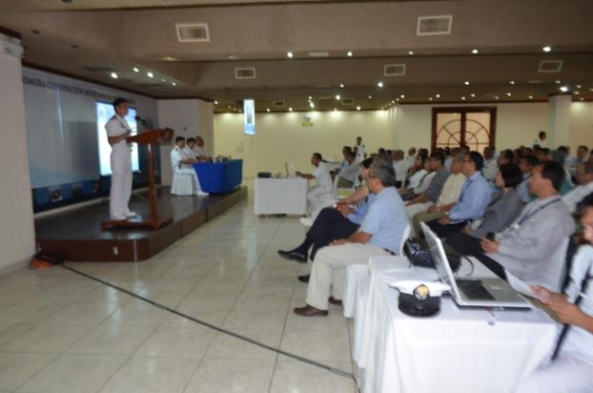
PRIMERA CONVENCIÓN MEXICANA DE HIDROGRAFÍA.
Se realizó del 19 al 21 de junio de 2013 en las instalaciones del Club Naval de la Tercera Zona Naval militar en Veracruz, Veracruz.

Slide 4
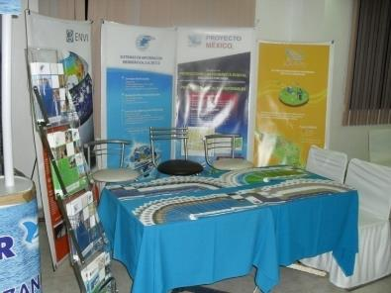
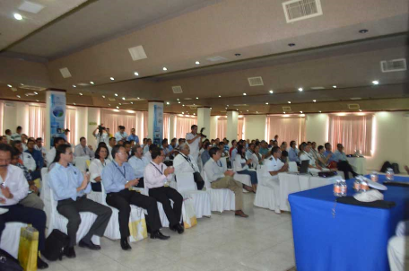
LOGROS DE LA PRIMERA CONVENCIÓN MEXICANA DE HIDROGRAFÍA
150 Participantes
29 Conferencias técnicas.
04 Talleres de entrenamiento hidrográfico.
08 Demostraciones en la mar de equipos hidrográficos.
23 Módulos de exhibición de productos y servicios hidrográficos, montados por los sectores gubernamental, privado y académico.

Slide 5
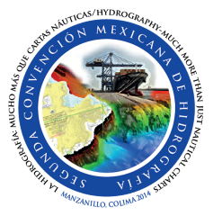
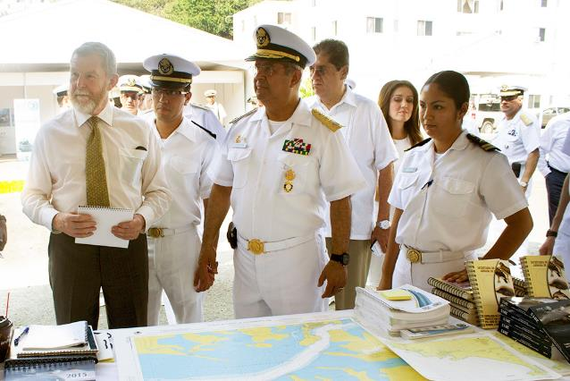
SEGUNDA CONVENCIÓN MEXICANA DE HIDROGRAFÍA
Se realizó del 8 al 10 de diciembre de 2014 en Manzanillo, Colima, en instalaciones del Instituto Oceanográfico del Pacifico.

Slide 6
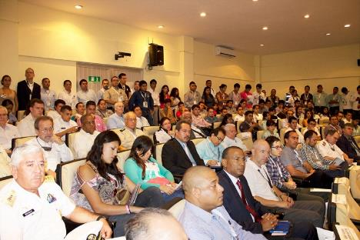
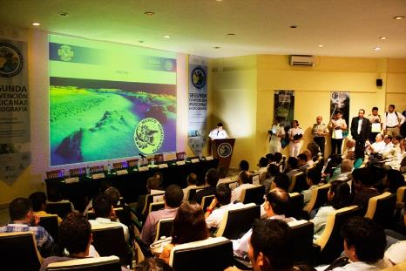
LOGROS DE LA SEGUNDA CONVENCIÓN MEXICANA DE HIDROGRAFÍA
315 Participantes
35 Conferencias técnicas.
03 Talleres de entrenamiento hidrográfico.
05 Demostraciones en la mar de equipos hidrográficos.
32 Módulos de exhibición de productos y servicios hidrográficos, montados por los sectores gubernamental, privado y académico.

Slide 7
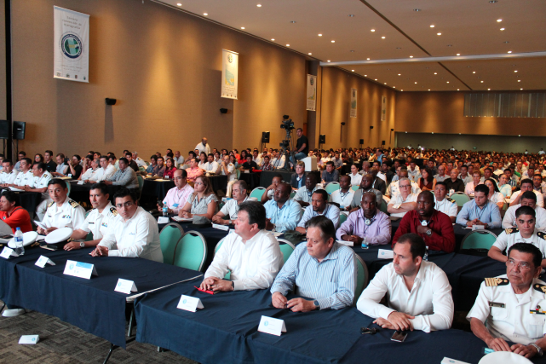
TERCERA CONVENCIÓN MEXICANA DE HIDROGRAFÍA
Se realizó del 27 al 29 de marzo de 2016 en las instalaciones del Centro de Convenciones de Ciudad del Carmen, Campeche.

Slide 8
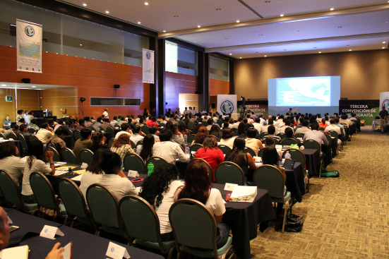
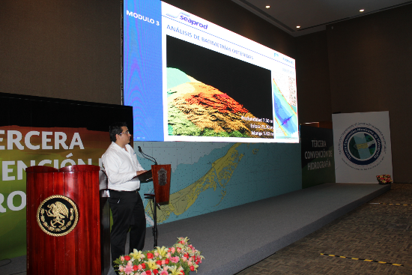
LOGROS DE LA TERCERA CONVENCIÓN MEXICANA DE HIDROGRAFÍA
la Secretaría de Marina (SEMAR), la industria hidrográfica y sectores interesados realizaron levantamientos hidrográficos con tecnología propia en áreas comunes próximas a Ciudad del Carmen durante los meses de febrero y marzo de 2016 para presentar los resultados obtenidos durante la convención, resaltando los alcances y bondades de los sistemas utilizados. El acceso fue gratuito para todos los asistentes.
730 personas recibieron entrenamiento en hidrografía en idioma español.

Slide 9
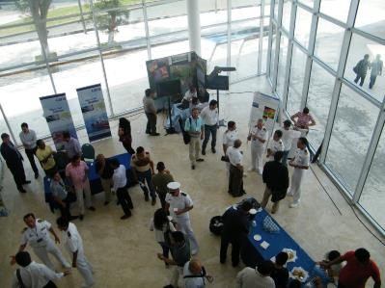
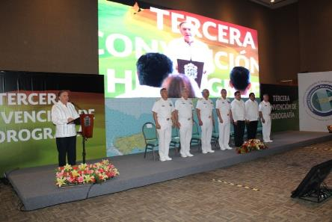
LOGROS DE LA TERCERA CONVENCIÓN MEXICANA DE HIDROGRAFÍA
Se realizó una exposición de equipos para la obtención de información hidrográfica de zonas marítimas, programas de cómputo para su procesamiento y para la realización de productos cartográficos, en la que participaron 27 compañías.
Participaron delegados de 16 Estados miembros de la MACHC quienes fueron invitados por la Agencia Mexicana de Cooperación para el Desarrollo (AMEXCID), de la Secretaria de Relaciones Exteriores, además de 10 Estados miembros de la OHI entre los que se citan: Argentina, Reino Unido, Estados Unidos de América, España, Colombia, Venezuela y Uruguay.

Slide 10
CONVENCIÓN MEXICANA DE HIDROGRAFÍA.
Diciembre de 2016.

